Slide 1

ระบบรับส่งสารด่วนแบบปลอดภัย
Secure Instant Messaging System
ระบบรับส่งสารด่วนแบบปลอดภัย
Secure Instant Messaging System
จัดทำโดย
นายพงศธร มัตยะสุวรรณ รหัส 42010212
นายพรายพล พุกกะพันธุ์ รหัส 42010221
อาจารย์ที่ปรึกษาโครงงาน
อาจารย์ธนา หงษ์สุวรรณ
อาจารย์อัครเดช วัชระภูพงษ์
ISAG

Slide 2
จุดประสงค์ของโครงงาน
จุดประสงค์ของโครงงาน
1. สามารถเขียนโปรแกรมด้วยภาษาจาวา
2. สามารถเขียนโปรแกรมเพื่อเชื่อมต่อกับเครือข่ายอินเทอร์เน็ต
3. ศึกษาการเข้า-ถอดรหัสข้อมูล
4. ปรับปรุงระบบรับส่งสารให้มีความปลอดภัยมากขึ้น
5. สามารถสร้างโปรแกรมต้นแบบทั้งฝั่งไคลเอ็นต์และเซิร์ฟเวอร์
ISAG

Slide 3
ข้อแตกต่างและการพัฒนาจากโครงงานเก่า
ข้อแตกต่างและการพัฒนาจากโครงงานเก่า
1. เพิ่มการทำงานของโปรแกรม IsagQ ฝั่งเซิร์ฟเวอร์
2. ปรับปรุงให้โปรแกรม IsagQ ใช้โพรโตคอล ICQ ที่มี
ความทันสมัยมากขึ้นและสามารถใช้งานร่วมกับ ICQ
ในปัจจุบันได้
ISAG

Slide 4
Instant Messenger คืออะไร
Instant Messenger คืออะไร
การรับส่งข้อมูลโดยตรง (peer to peer) ระหว่างผู้ใช้งาน 2 คนที่ทำการออนไลน์
ตัวอย่างโปรแกรมประเภท Instant Messenger
- AOL Instant Messenger
- ICQ
- MSN Messenger
- Yahoo! Messenger
ISAG

Slide 5
ทำไมจึงเลือกใช้ ICQ เป็นต้นแบบ
ทำไมจึงเลือกใช้ ICQ เป็นต้นแบบ
ICQ เป็นโปรแกรมที่เป็นที่นิยม
ICQ ใช้งานได้ง่าย รับส่งข้อมูลได้รวดเร็ว
แพ็กเกจของ ICQ มีมาตรฐานและตรวจสอบง่าย
มีคุณสมบัติในการค้นหาผู้ใช้งานที่ดี
ISAG

Slide 6
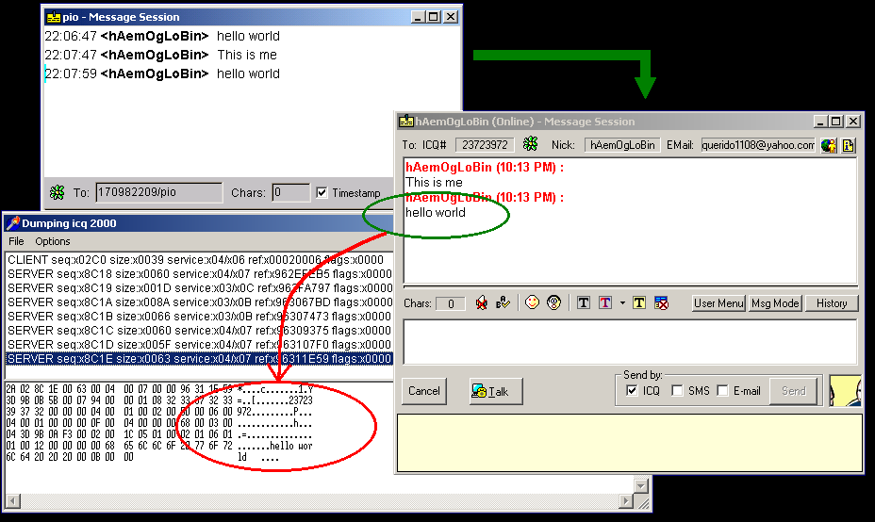
ข้อบกพร่องของ ICQ
ข้อบกพร่องของ ICQ
ISAG

Slide 7

การทำงานของโปรแกรม IsagQ
การทำงานของโปรแกรม IsagQ
IsagQ
SERVER
โปรแกรม IsagQ
IsagQ
Internet
ICQ
CLIENT
SERVER
ISAG

Slide 8


การทำงานของโปรแกรม IsagQ ฝั่งไคลเอ็นต์
การทำงานของโปรแกรม IsagQ ฝั่งไคลเอ็นต์
รูปแบบการติดต่อในโปรแกรม ICQ
1. การติดต่อเพื่อขอใช้บริการ
ICQ Server
ผู้ใช้ ICQ
ผู้ใช้ ICQ
A
B
ISAG

Slide 9


การทำงานของโปรแกรม IsagQ ฝั่งไคลเอ็นต์
การทำงานของโปรแกรม IsagQ ฝั่งไคลเอ็นต์
รูปแบบการติดต่อในโปรแกรม ICQ (ต่อ)
2. การรับส่งข้อมูลระหว่างผู้ใช้งาน
ICQ Server
ผู้ใช้ ICQ
ผู้ใช้ ICQ
A
B
ISAG

Slide 10
การทำงานของโปรแกรม IsagQ ฝั่งไคลเอ็นต์
การทำงานของโปรแกรม IsagQ ฝั่งไคลเอ็นต์
รูปแบบการรับส่งข้อมูลในโปรแกรม IsagQ
1. การรับส่งข้อมูลระหว่างผู้ใช้งาน IsagQ และผู้ใช้งาน ICQ
ICQ Server
ผู้ใช้ IsagQ
ผู้ใช้ ICQ
A
B
ISAG

Slide 11

การทำงานของโปรแกรม IsagQ ฝั่งไคลเอ็นต์
การทำงานของโปรแกรม IsagQ ฝั่งไคลเอ็นต์
รูปแบบการรับส่งข้อมูลในโปรแกรม IsagQ
2. การรับส่งข้อมูลระหว่างผู้ใช้งาน IsagQ และผู้ใช้งาน IsagQ
ICQ Server
ผู้ใช้ IsagQ
ผู้ใช้ IsagQ
A
B
ISAG

Slide 12

ส่วนประกอบของโปรแกรม IsagQ ฝั่งไคลเอ็นต
ส่วนประกอบของโปรแกรม IsagQ ฝั่งไคลเอ็นต์
ส่วนของการติดต่อ
ส่วนของการติดต่อ
Internet
กับผู้ใช้งาน
กับเน็ตเวิร์ก
ส่วนของการเข้า-
โปรแกรม IsagQ ฝั่งไคลเอ็นต์
ถอดรหัสข้อมูล
ISAG

Slide 13
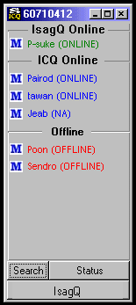
หน้าจอการใช้งานโปรแกรม IsagQ
หน้าจอการใช้งานโปรแกรม IsagQ
- Send/Receive Message
ผู้ใช้ IsagQ ที่ทำการออนไลน์
- View User’s Details
ผู้ใช้ ICQ ที่ทำการออนไลน์
- Rename
- Delete
ผู้ใช้ ICQ และ IsagQ ที่ทำการออฟไลน์
-Online
-Offline
ทำการค้นหาโดยใช้
- Change Active User
- UIN
- Add Another Registered User
- First name
- Remove User
- Last name
- Nick name
- Register A New User
- E-mail Address
- View/Change My Details
- Preferences
- Security
ISAG

Slide 14
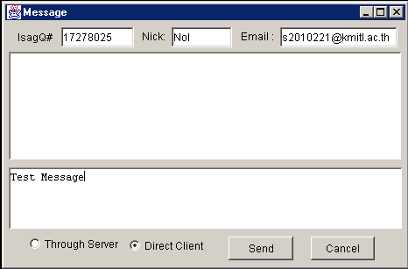
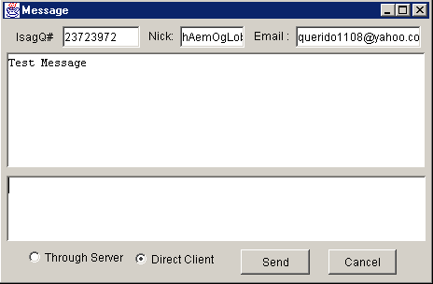
หน้าจอการรับส่งข้อมูลในโปรแกรม IsagQ
หน้าจอการรับส่งข้อมูลในโปรแกรม IsagQ
ISAG

Slide 15
ขั้นตอนการทำวานของโปรแกรม ICQ
ขั้นตอนการทำงานของโปรแกรม ICQ
START
Connect Server
Create Thread for
Send Keep alive
Log in to Server
Wait for User Operation
Create Thread for
Receive Server Command
ISAG

Slide 16
โพรโตคอล ICQ v.3
โพรโตคอล ICQ v.3
UDP PACKET
word
word
word
word
dword
dword
variable length
version
cmd
seq1
seq2
UIN
check code
data
version เวอร์ชันของโพรโตคอล ICQ
cmd คำสั่งบริการของ ICQ
seq1 หมายเลขลำดับแรกของ Packet
seq2 หมายเลขลำดับที่ 2 ของ Packet
UIN หมายเลข UIN ที่ใช้ในการรับส่ง
check code ตัวเลขสำหรับตรวจสอบความถูกต้องของ Packet
Data ข้อมูลที่ทำการส่ง
ISAG

Slide 17
โพรโตคอล ICQ v.8
โพรโตคอล ICQ v.8
TCP PACKET
byte
byte
word
word
variable length
ID เป็น ID ที่แสดงว่าเป็นโพรโตคอล ICQ
Channel 01 - ช่องทางสื่อสารสำหรับ Log in
02 - ช่องทางสื่อสารสำหรับ Command
03 - ช่องทางสื่อสารสำหรับ Errors
04 - ช่องทางสื่อสารสำหรับ Log off
05 - ช่องทางสื่อสารสำหรับ Keep alive
Sequence หมายเลขลำดับของแพ็กเกจ
Length ความยาวของแพ็กเกจ
Data ข้อมูลที่ทำการส่ง
ISAG

Slide 18
โพรโตคอล ICQ v.8
โพรโตคอล ICQ v.8
ช่องทางสื่อสารสำหรับ Command (Channel = 02)
byte
byte
word
word
word
word
word
dword
variable length
Family Command เป็นของ Family ใด
Command คำสั่งบริการของ ICQ
Flag จะขึ้นอยู่กับ Command
Reference ใช้แยกความของ Data ที่สัมพันธ์กันในแพ็กเกจ
ที่ต่างกัน
ISAG

Slide 19
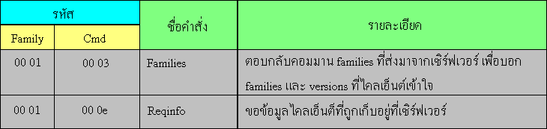
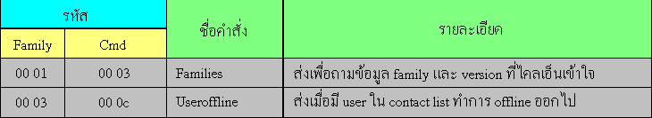
โพรโตคอล ICQ v.8
โพรโตคอล ICQ v.8
- Client to Server Command
- Server to Client Command
ISAG

Slide 20
การเข้า-ถอดรหัสข้อมูล
การเข้า-ถอดรหัสข้อมูล
วิธีเข้ารหัสในโครงงาน IsagQ มี 2 ระบบ
1. DES ( Data Encryption Standard )
  - ( คีย์เดี่ยว ) Single Key
2. RSA ( Ron River ,Adi Shamir ,Leonard Adleman )
  - ( คีย์คู่ ) Public key & Private key
ISAG

Slide 21
การทำงานของโปรแกรม IsagQ ฝั่งเซิร์ฟเวอร์
การทำงานของโปรแกรม IsagQ ฝั่งเซิร์ฟเวอร์
IsagQ Server
ผู้ใช้งานทำการส่งพับลิกคีย์ไปเก็บไว้
ยังเซิร์ฟเวอร์ของ IsagQ
ผู้ใช้ IsagQ
A
ผู้ใช้งานทำการสร้างพับลิกคีย์และไพรเวตคีย์
ISAG

Slide 22
การทำงานของโปรแกรม IsagQ ฝั่งเซิร์ฟเวอร์
การทำงานของโปรแกรม IsagQ ฝั่งเซิร์ฟเวอร์
A ต้องการส่งข้อมูลไปยัง B
IsagQ Server
ทำการขอพับลิกคีย์ของ B
ส่งพับลิกคีย์ของ B ให้ A
จากเซิร์ฟเวอร์ของ IsagQ
ส่ง DES ที่เข้ารหัสด้วย
พับลิกคีย์ของ B
ผู้ใช้ IsagQ
ผู้ใช้ IsagQ
A
B
A สร้าง DES
B ทำการถอดรหัสด้วยไพรเวตคัย์
ของ B แล้วได้ DES
ISAG

Slide 23
การทำงานของโปรแกรม IsagQ ฝั่งเซิร์ฟเวอร์
การทำงานของโปรแกรม IsagQ ฝั่งเซิร์ฟเวอร์
A ทำการรับส่งข้อมูลกับ B
IsagQ Server
ผู้ใช้ IsagQ
ผู้ใช้ IsagQ
A
B
รับส่งข้อมูลโดยเข้ารหัสข้อมูลด้วย DES
ISAG

Slide 24
แผนงานสำหรับภาคเรียนที่ 1
แผนงานสำหรับภาคเรียนที่ 1
1. ศึกษาคุณสมบัติของโปรแกรม Instant Messenger ที่เป็นที่นิยม
2. หาข้อมูลและศึกษาการทำงานของโพรโตคอล ICQ
3. ออกแบบการทำงานของโปรแกรมทั้งฝั่งไคลเอ็นต์และเซิร์ฟเวอร์
4. ทดลองการดักจับคำสั่งและข้อมูลที่รับส่งจากโปรแกรม ICQ
5. ทดลองเขียนโปรแกรมทำการติดต่อผ่านเน็ตเวิร์ก
6. เขียนโปรแกรมรับส่งข้อมูลบนฝั่งไคลเอ็นต์
ISAG

Slide 25
แผนงานสำหรับภาคเรียนที่ 2
แผนงานสำหรับภาคเรียนที่ 2
1. ปรับปรุงโปรแกรมฝั่งไคลเอ็นต์ให้สมบูรณ์
2. เขียนโปรแกรม IsagQ ฝั่งเซิร์ฟเวอร์
3. เขียนโปรแกรมในการเข้า-ถอดรหัสข้อมูล
4. ปรับปรุงและตรวจสอบการทำงานระหว่างโปรแกรมฝั่ง
ไคลเอ็นต์และเซิร์ฟเวอร์
5. จัดทำคู่มือการใช้งานของโปรแกรม
ISAG

Slide 26
จบการนำเสนอโครงงาน ...
ระบบรับส่งสารด่วนแบบปลอดภัย
ระบบรับส่งสารด่วนแบบปลอดภัย
Secure Instant Messaging System
Secure Instant Messaging System
ISAG

